Slide 1

Профилактика употребления
ПАВ несовершеннолетними

Slide 2
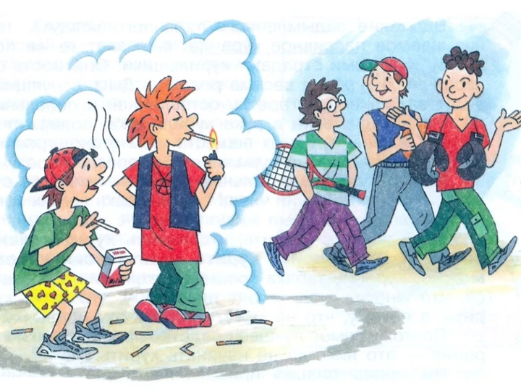
Профилактика (prophylaktikos — предохранительный) — термин, означающий комплекс различного рода мероприятий, направленных на предупреждение какого-либо явления и/или устранение факторов риска.
Главным в профилактической работе считается проведение позитивной профилактики здорового образа жизни т.к. акцентирование на отрицательных последствиях приема психоактивных веществ (ПАВ) не обеспечивает достижение поставленных целей.
Позитивная профилактика – это та форма работы, которая позволяет через развитие личности формировать установки на здоровый образ жизни, не "запугивая" детей. Так как, часто запугивая, взрослые настраивают подростков против себя, они перестают им доверять, считая, что взрослые "давят" на них и дают недостоверную информацию.

Slide 3

Основная цель профилактических мероприятий – изменение поведения с рискованного на безопасное, полезное поведение.
Информация в профилактической деятельности должна быть:
достоверной,
соответствующей реальности,
полной,
доступной,
помещенной в нужном контексте,
систематизированной,
дозированной.

Slide 4
В зависимости от состояния здоровья, наличия факторов риска заболевания или выраженной патологии можно рассмотреть три вида профилактики:
Первичная профилактика — система мер предупреждения возникновения и воздействия факторов риска.
Вторичная профилактика — комплекс мероприятий, направленных на устранение выраженных факторов риска, которые могут привести к возникновению, обострению и рецидиву явления .
Третичная профилактика – действия, направленные на профилактику рецидивов.

Slide 5
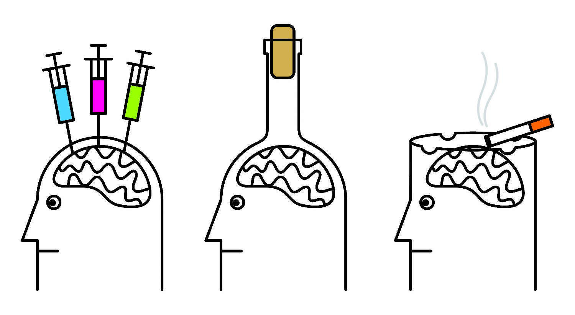
Статистика
По данным Государственного научного центра психиатрии и наркологии среди подростков от 14 до 18 лет:
Спиртные напитки употребляют:
88% мальчиков, 93% девочек;
употребляли наркотические и токсические вещества, хотя бы один раз в жизни:
56% мальчиков,
20% девочек.

Slide 6

Психоактивные вещества
Любое химическое вещество (или смесь) естественного или искусственного происхождения, которое влияет на функционирование центральной нервной системы, приводит к изменению психического состояния.

Slide 7
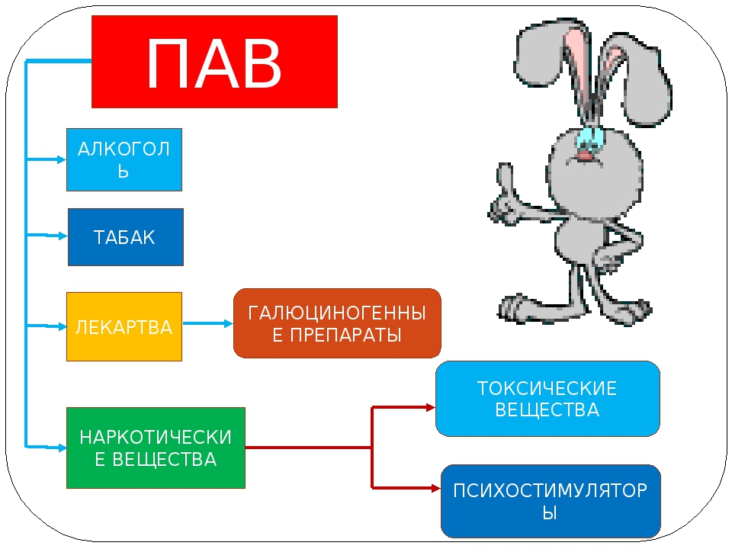
Психоактивные вещества (ПАВ):

Slide 8
Причины
Социально-экономическое неблагополучие семьи;
Неудовлетворенность жилищными условиями;
Безработность родителей;
Отсутствие в семье единых норм поведения;
Семейные конфликты;
Генетическая предрасположенность
к употреблению алкоголя;
Неудачи в учебе;
Общение с наркозависимыми лицами;
Социальное окружение сверстников;
Косвенная реклама наркотиков в Интернете, рок-музыке, видеофильмах.

Slide 9

Факторы, способствующие
приобщению к ПАВ
Подражание старшим и авторитетным сверстникам;
Неустойчивость характера;
Протестные реакции «назло»;
Любопытство;
Подчинение угрозам;
Агрессивность;
Отсутствие интересов.

Slide 10
Стадии
Основным признаком II стадии алкоголизации и наркомании считается развитие физической зависимости и связанного с ней выраженного абстинентного синдрома при перерыве регулярного злоупотребления.
Основным признаком I стадии является индивидуальная психическая зависимость.
III стадия является итогом многолетнего течения болезни. В подростковом возрасте ее развитие не успевает достичь III стадии.

Slide 11


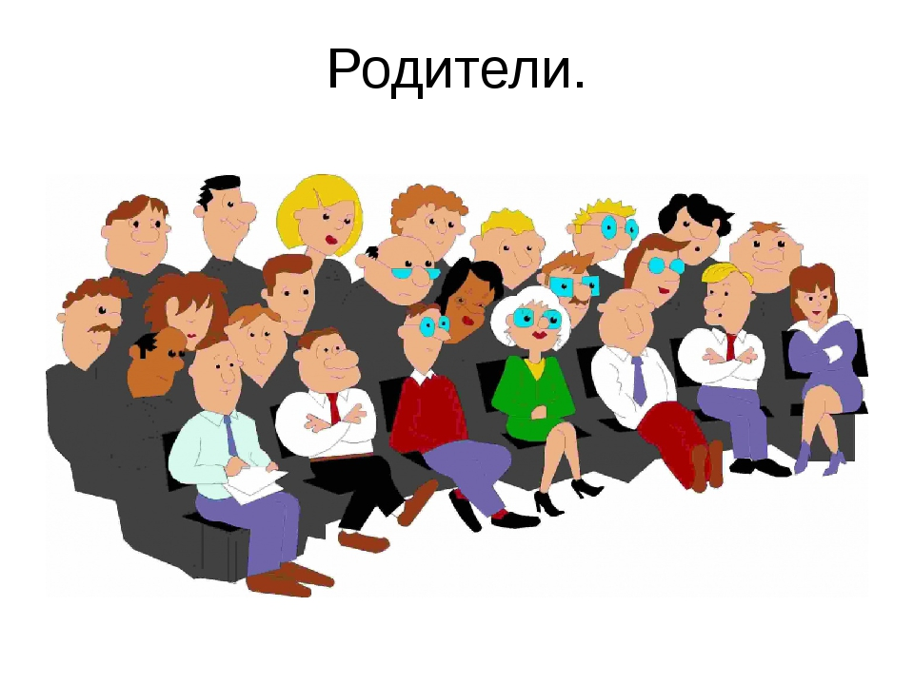
Основные направления работы по профилактике:
1. Работа с детьми;
2. Работа с родителями.

Slide 12
Работа с детьми:
Воспитательная работа —
повышение культурного уровня, организация разумного использования досуга школьников, развитие сети кружков и факультативов,
развитие сети дополнительного образования, расширение сети спортивных секций.
Оздоровительное воспитание –
пропаганда здорового образа жизни, развитие физкультурного движения, искоренение вредных привычек
Формы работы:
Физкультминутки на каждом уроке
День здоровья (1 раз в четверть)
День профилактики (2 раза в год)
Тематические классные часы
Круглые столы
Факультативный курс “Поговорим о правильном питании”
Мастер-класс
Ролевые игры
Конкурс агитбригад “Мы за здоровый образ жизни”
Общественные меры борьбы –
привлечение общественности к работе.
В рамках Дней профилактики в проведении мероприятий с учащимися участвуют:
Медицинский персонал
Сотрудники ОВД
Управление образования
Сотрудники органов служб системы профилактики

Slide 13
Работа с родителями
Здоровый образ жизни, которому учат ребёнка, должен находить каждодневную реализацию дома в том числе, то есть закрепляться, наполняться практическим содержанием.
Формы работы:
родительские собрания по профилактике правонарушений, преступлений, пропаганде ЗОЖ с участием специалистов КДН и ЗП, прокуратуры, ОВД, медицинских работников.
родительский всеобуч по тематике "Здоровый ребёнок - здоровое общество".
в школах это могут быть заседания общешкольного родительского комитета.
индивидуальные беседы и консультации с родителями.
раздача родителям печатного материла по темам ( буклеты, сообщения, памятки)

Slide 14
Альтернатива ПАВ
Крепкие семейные узы;
Активная роль родителей в жизни детей;
Ведение здорового образа жизни;
Совместные семейные походы и праздники;
Семейные традиции;
Вовлечение ребёнка в разные кружки, секции.

Slide 15
НЕЛЬЗЯ !
Предоставлять учащимся информацию:
о действии психоактивных веществ;
способах приготовления или приобретения ПАВ;
демонстрировать наркоманскую атрибутику;
упоминать названия наркотических веществ (при проведении массовых мониторинговых исследований или включение в предметное содержание тем уроков);
обсуждать состояния, которые переживает наркоман, употребляющий наркотики;
использовать наркоманский сленг.

Slide 16
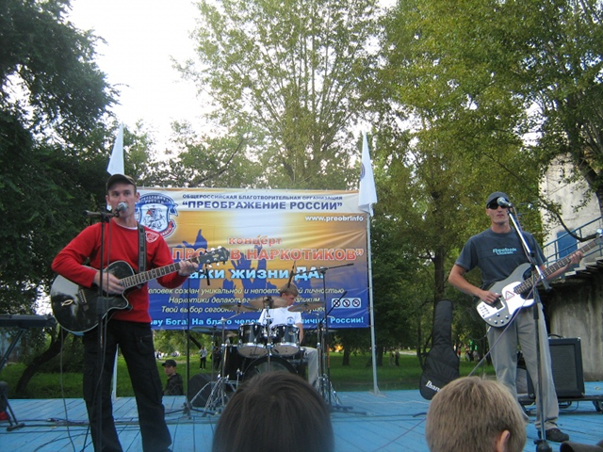
НЕЛЬЗЯ !
Организовывать или принимать участие в мероприятиях, акциях антинаркотической направленности, с содержанием которых, вы не ознакомлены или они не согласованы с компетентными органами.

Slide 17
«Не навреди!»
Подача материала должна учитывать первоначальный уровень информации каждой конкретной группы детей о психоактивных веществах с тем, чтобы не спровоцировать интерес к ещё неизвестным в данной аудитории видам наркотиков и фактам их применения.

Slide 18
ПРИВЕТСТВУЕТСЯ!
Использование при разработке методических материалов по профилактике злоупотребления ПАВ проверенных и стандартизованных источников, рекомендованных Министерством образования РФ.
Использование тренинговых и интерактивных методов профилактической работы (моделирование ситуаций, ролевые игры, фокус-группы, дискуссии, обратная связь, подкрепление).
Соответствие возрастным категориям.

Slide 19
ПРИВЕТСТВУЕТСЯ!
Направленность профилактического антинаркотического мероприятия на воспитание социально-позитивного отношения к обществу, к сверстникам, к своей школе.
Сквозная направленность проекта по профилактики наркозависимости с вовлечением участников всего образовательного пространства (педагогический коллектив, учащиеся и их родители).

Slide 20

Будущее должно быть заложено
в настоящем...

